Slide 1
ПРОИЗВОДСТВЕННОЕ СОБРАНИЕ ПРЕПОДАВАТЕЛЕЙ И СОТРУДНИКОВ
Новосибирский государственный
технический университет НЭТИ
nstu.ru
30 августа 2019 года

Slide 2
ПОВЕСТКА СОБРАНИЯ
ПРОИЗВОДСТВЕННОЕ СОБРАНИЕ ПРЕПОДАВАТЕЛЕЙ И СОТРУДНИКОВ
1. ИТОГИ РАБОТЫ УНИВЕРСИТЕТА В 2018/19 УЧЕБНОМ ГОДУ
2. ЗАДАЧИ УНИВЕРСИТЕТА В РАМКАХ РЕАЛИЗАЦИИ ПРОГРАММЫ РАЗВИТИЯ НГТУ НА 2019/20 УЧЕБНЫЙ ГОД

Slide 3
ИТОГИ РАБОТЫ УНИВЕРСИТЕТА В 2018/19 УЧЕБНОМ ГОДУ
ПРОИЗВОДСТВЕННОЕ СОБРАНИЕ ПРЕПОДАВАТЕЛЕЙ И СОТРУДНИКОВ
Выполнение задач 2018 года.
Стратегическая сессия НГТУ.
Научная деятельность.
Образовательная деятельность.
Международная деятельность.
Бюджет НГТУ.
Развитие кадрового потенциала и модернизация системы управления.
Развитие местных сообществ, городской и региональной среды.
Модернизация МТБ и социально-культурной инфраструктуры.
Основные показатели Программы развития.
Внешняя оценка деятельности НГТУ.

Slide 4
ПРОИЗВОДСТВЕННОЕ СОБРАНИЕ ПРЕПОДАВАТЕЛЕЙ И СОТРУДНИКОВ
1
ВЫПОЛНЕНИЕ ЗАДАЧ 2018 ГОДА

Slide 5
ПРОИЗВОДСТВЕННОЕ СОБРАНИЕ ПРЕПОДАВАТЕЛЕЙ И СОТРУДНИКОВ
ВЫПОЛНЕНИЕ ЗАДАЧ УНИВЕРСИТЕТА
в рамках реализации Программы развития за 2018/19 учебный год
 | ЗАДАЧА | ЧТО СДЕЛАНО
1 | Завершение актуализации документов по образовательным программам в связи с возможной надзорной проверкой | Выполнена ежегодная актуализация ОП с учетом новых нормативных требований
2 | Проведение мероприятий по реализации проектной деятельности обучающихся по образовательным программам бакалавриата и специалитета | 1. Реализовано 276 студенческих проектов с участием свыше 1500 студентов. 2. Для повышения качества студенческих проектов и мотивации участников проектной деятельности предложено ежегодное проведение Образовательной сессии НГТУ, включающей 2 конкурса проектов (грантовый и премиальный), а также вовлечение проектных команд в конкурсы регионального и всероссийского уровней
3 | Организация перехода образовательных программ на ФГОС 3++ | Разработаны шаблоны документов по ОП, доработана САПР ОП, завершается разработка ОП по направлениям, по которым утверждены ФГОС 3++
4 | Подготовка и проведение аккредитации по отдельным образовательным программам | Аккредитовано 2 образовательные программы
5 | Работа по уменьшению учебной нагрузки преподавателя | Согласованы требования к структуре дисциплин, внесены изменения в УП и ОП, касающиеся уменьшения учебной нагрузки

Slide 6
ПРОИЗВОДСТВЕННОЕ СОБРАНИЕ ПРЕПОДАВАТЕЛЕЙ И СОТРУДНИКОВ
ВЫПОЛНЕНИЕ ЗАДАЧ УНИВЕРСИТЕТА
в рамках реализации Программы развития за 2018/19 учебный год
 | Задача | Что сделано
6 | Работа по повышению качества научных публикаций | Введено премирование за публикации в журналах 1-2 квартилей WoS и Scopus
7 | Запуск сетевого бизнес-инкубатора региона | Открытие состоялось 3 апреля 2019, присутствовал губернатор НСО – А.А. Травников
8 | Разработка и создание линейки промышленного роботизированного оборудования для 3D печати металлических и керамических материалов на основе электронно-лучевой технологии и лазерного селективного оплавления | Разработана технология получения металлических филаментов для электронно-лучевого аддитивного производства. Разработаны рекомендации по внедрению технологии в производственный процесс Индустриального партнера (ЗАО Чебоксарское предприятие «Сеспель»)
9 | Участие в формировании (формулирования) технического задания в части проектирования (экспериментальной) станции источника синхротронного излучения для решения проблем в области современного материаловедения и других прикладных задач | Согласование договора «Разработка вариантов схемы внешнего электроснабжения СКИФ» (НГТУ-ИЯФ СО РАН). Разработана магистерская программа «Радиофизические методы исследований»

Slide 7
ПРОИЗВОДСТВЕННОЕ СОБРАНИЕ ПРЕПОДАВАТЕЛЕЙ И СОТРУДНИКОВ
2
СТРАТЕГИЧЕСКАЯ
СЕССИЯ НГТУ

Slide 8
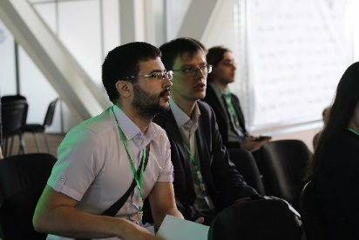
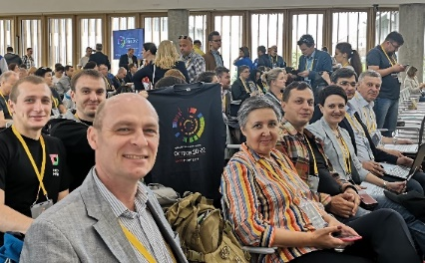
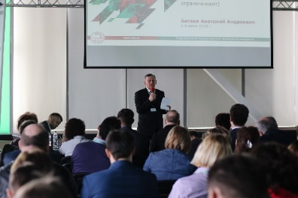
ПРОИЗВОДСТВЕННОЕ СОБРАНИЕ ПРЕПОДАВАТЕЛЕЙ И СОТРУДНИКОВ
Стратегическая сессия
НГТУ и Московская школа управления «СКОЛКОВО» в апреле 2019 года провели стратегическую сессию по конструированию будущего университета с учетом мировых и национальных трендов развития высшего образования и науки (первый модуль).
В РЕЗУЛЬТАТЕ ПЕРВОГО МОДУЛЯ:
сформированы рабочие группы по семи направлениям деятельности – инженерное образование, бакалавриат, магистратура, исследования, инновации, индустриальные партнеры, выход на международные рынки;
группами проведена оценка текущей ситуации (вызовы и возможности) и выдвинуты гипотезы возможных решений по ключевым направлениям деятельности;
организована работа групп на межмодульный период;
проводятся регулярные сессии групповой и межгрупповой работы.
ЗАВЕРШАЮЩАЯ СЕССИЯ ЗАПЛАНИРОВАНА НА ДЕКАБРЬ 2019 ГОДА.
ОСТРОВ 10-22: КОМАНДА НГТУ ПРОШЛА ОТБОР И ПРИНЯЛА УЧАСТИЕ В ОБРАЗОВАТЕЛЬНОМ ИНТЕНСИВЕ «ОСТРОВ 10-22».

Slide 9
ПРОИЗВОДСТВЕННОЕ СОБРАНИЕ ПРЕПОДАВАТЕЛЕЙ И СОТРУДНИКОВ
ОСТРОВ 10-22
В период с 10 по 22 июля команда университета приняла участие в образовательном интенсиве «Остров 10-22».
Развитие до горизонта 2035 года с основными показателями:
количество студентов – 15000 чел.
количество аспирантов – 1000 чел.
10% студентов из дальнего зарубежья.
доля современного оборудования – 60%.
в рейтинге QS – в 200-300.
количество публикаций Q1+Q2 – 1000 шт. / год.
количество журналов в WoS/Scopus – не < 5.
доля внебюджетных средств > 70%.
доля научной тематики мирового уровня – 50%.
Разработаны и представлены два проекта технологического развития НГТУ в рамках рынков ENERGYNET и HEALTHNET.
Заключено 19 соглашений с вузами.

Slide 10
ПРОИЗВОДСТВЕННОЕ СОБРАНИЕ ПРЕПОДАВАТЕЛЕЙ И СОТРУДНИКОВ
3
НАУЧНАЯ
ДЕЯТЕЛЬНОСТЬ

Slide 11
ПРОИЗВОДСТВЕННОЕ СОБРАНИЕ ПРЕПОДАВАТЕЛЕЙ И СОТРУДНИКОВ
НАИБОЛЕЕ ЗНАЧИМЫЕ МЕРОПРИЯТИЯ ПО ПРОГРАММЕ РАЗВИТИЯ
ОТКРЫТ СЕТЕВОЙ МЕЖВУЗОВСКИЙ БИЗНЕС-ИНКУБАТОР.
ОТКРЫТА УНИВЕРСИТЕТСКАЯ ТОЧКА КИПЕНИЯ НГТУ – МЕСТО НАВИГАЦИИ ЛЮДЕЙ ПО ПРИОРИТЕТНЫМ НАПРАВЛЕНИЯМ РАЗВИТИЯ СТРАНЫ, ТОЧКОЙ ПОДКЛЮЧЕНИЯ К ИНИЦИАТИВАМ.
Первая в Новосибирской области университетская Точка кипения – пространство коллективной работы представителей сфер образования, науки, бизнеса и власти, деятельность которого направлена на рост качества человеческого капитала страны через изменение подходов вузов к собственной учебной деятельности, внедрение новых образовательных форматов и моделей коммуникации, подходов к образованию.
Notes:
По словам заместителя министра науки и инновационной политики Новосибирской области Алексея Фурсова: «…Открытие еще одного пространства для обсуждения инновационных проектов на базе опорного вуза региона — важный шаг в развитии научного, научно-технического, образовательного, технологического и кадрового потенциала Новосибирской области. Убежден, что результатом работы «Точки кипения» на базе НГТУ станут новые идеи, проекты, продукты в перспективных направлениях развития региона…».

Slide 12
НАИБОЛЕЕ ЗНАЧИМЫЕ МЕРОПРИЯТИЯ ПО ПРОГРАММЕ РАЗВИТИЯ
ПРОИЗВОДСТВЕННОЕ СОБРАНИЕ ПРЕПОДАВАТЕЛЕЙ И СОТРУДНИКОВ
СФОРМИРОВАНА РЕГИОНАЛЬНАЯ РАБОЧАЯ ГРУППА ENERGYNET НА БАЗЕ НГТУ.
Факультет энергетики НГТУ;
Сибирское отделение Российской академии наук;
Институт теплофизики имени С. С. Кутателадзе СО РАН;
Межотраслевой фонд энергосбережения и развития ТЭК;
Ассоциация «Партнерство по развитию распределенной энергетики Сибири»;
АО «Академпарк»;
АО «Системы накопления энергии»;
АО «Институт автоматизации энергетических систем»;
АО «РИМ»;
АО «НЗК»;
АО «Оксид»;
АО «РЭС»;
АО «ИАЭС»;
ООО «Модульные системы Торнадо»;
ООО «РегионЭнергСервис»;
ООО «Котэс Инжиниринг»;
ООО «Эпсилон»;
ООО «Сибирская генерирующая компания»;
ООО «ИНПЭС»;
ООО «А2Систем»;
ОАО «Новосибирскэнергосбыт»»
ГК «РусЭнергоМир»»
НПФ «АРС ТЕРМ»»
НПФ «Ирбис»»
ГК «Болид».

Slide 13
ПРОИЗВОДСТВЕННОЕ СОБРАНИЕ ПРЕПОДАВАТЕЛЕЙ И СОТРУДНИКОВ
ТЕХНОПРОМ 2019
ЗАЯВЛЕНЫ КОМПЕТЕНЦИИ И АМБИЦИИ РЕГИОНАЛЬНОЙ РАБОЧЕЙ ГРУППЫ ENERGYNET, ПОДГОТОВЛЕНЫ И ЗАЯВЛЕНЫ ПРОЕКТЫ.
ПРЕДЛАГАЕМЫЕ ФОРМАТЫ:
Секция РВК. Презентация проектов.
Секция теплоэнергетики.
Секция электроэнергетики.
Секция «Перспективы автономной теплоэнергетики: проблемы и решения».
Форсайт-семинар «Будущее теплоэнергетики» (в рамках проекта, поддержанного Фондом президентских грантов «Дискуссионный Форсайт-клуб «Инженеры будущего: Homo Creatus».
КРУГЛЫЙ СТОЛ НА ТЕМУ:
«Повышение доступности региональных ресурсов для высокотехнологичных компаний. Независимое подтверждение инновационности продукции и компаний-производителей».
Инструменты продвижения инноваций – независимая оценка технологического уровня и подтверждение инновационности продукции.
ОРГАНИЗАТОРЫ: ФОНД ИНФРАСТРУКТУРНЫХ И ОБРАЗОВАТЕЛЬНЫХ ПРОГРАММ, ПРАВИТЕЛЬСТВО НОВОСИБИРСКОЙ ОБЛАСТИ, РЕГИОНАЛЬНЫЙ ЦЕНТР НОРМАТИВНО-ТЕХНИЧЕСКОЙ ПОДДЕРЖКИ ИННОВАЦИЙ НОВОСИБИРСКОЙ ОБЛАСТИ (НГТУ).
Notes:
Планируемые гости секции
Лидеры Федеральной группы EnergyNet, АО «Российская венчурная компания», Центр развития цифровой энергетики фонда «Центр стратегических разработок Северо-Запад», АО «Газпроэнергохолдинг», АО «Энель», ПАО «Россети», МРСК Сибирь, ПАО «ИНТЕР РАО ЕЭС», ПАО «Ругсидро», АО «ГК «Таврида Электрик», АО «Системный оператор Единой энергетической системы», Центр энергетики МШУ «Сколково», Томский политехнический университет, Инженерная школа энергетики ТПУ, Институт энергетики УрФУ.

Slide 14
ПРОИЗВОДСТВЕННОЕ СОБРАНИЕ ПРЕПОДАВАТЕЛЕЙ И СОТРУДНИКОВ
ГРАНТЫ
Конкурс Президентских грантов: проект «Дискуссионный Форсайт-клуб «Инженеры будущего: Homo Creatus».
Конкурс Федерального агентства по делам молодежи (Росмолодежь) для вузов.
Конкурс грантов РНФ – 3 проекта на общую сумму 10,8 млн. руб.
(А.В. Бурдаков – ФТФ, А.А. Якименко – АВТФ, П.А. Домников – ФПМИ).
Конкурс грантов РФФИ – 11 проектов (МТФ-3, ФГО – 4, ФЛА -1, АВТФ – 1 ФБ – 2).
Гранты Президента РФ – 1 (Д.В. Лазуренко).

Slide 15
ГРАНТЫ С ПОДДЕРЖКОЙ НГТУ
ПРОИЗВОДСТВЕННОЕ СОБРАНИЕ ПРЕПОДАВАТЕЛЕЙ И СОТРУДНИКОВ
Проведены конкурсы Научной сессии НГТУ. По итогам выделено грантов молодым ученым на общую сумму 5338 тыс.руб.
Утвержден тематический план исследований НГТУ на 2019 год (приказ № 159 от 31.01.2019 г.), финансируемый из внебюджетных средств. План – 54 проекта на всех факультетах
на общую сумму 39,5 млн. руб.
Оказана поддержка участия в конференциях и выставках – 780 тыс. руб.
ПОДДЕРЖКА СТУДЕНЧЕСКОЙ И АСПИРАНТСКОЙ НАУКИ
36 грантов для студентов в рамках студенческой научной сессии.
3 гранта мэрии г. Новосибирска на проведение научных исследований.
Заявки на конкурс грантов Правительства НСО и «У.М.Н.И.К.».
Стипендии Президента (5): А.И. Марченко, Н.В. Миронова, М.В. Попов, Л.И. Шевцова, Д.А. Штейн.

Slide 16
ПРОИЗВОДСТВЕННОЕ СОБРАНИЕ ПРЕПОДАВАТЕЛЕЙ И СОТРУДНИКОВ
ИННОВАЦИОННАЯ ДЕЯТЕЛЬНОСТЬ
Проведен научно-технический аудит 15 подразделений, выявлено 9 разработок, перспективных для коммерциализации.
Принято участие в выставках:
Hi-Tech, 12-14 марта, Санкт-Петербург (серебряная медаль – ИТЦ);
Архимед, 26-29 марта, Москва (золотая медаль – ИСЭ, и серебряная медаль – ММ);
Городские технологии.
Планируется участие:
ТЕХНОПРОМ, 18-20 сентября, Новосибирск;
НОВОЕ ВРЕМЯ, 26-28 сентября, Севастополь (медальная);
ВУЗПРОМЭКСПО, 11-12 декабря, Москва.

Slide 17
ПРОИЗВОДСТВЕННОЕ СОБРАНИЕ ПРЕПОДАВАТЕЛЕЙ И СОТРУДНИКОВ
ИННОВАЦИОННАЯ ДЕЯТЕЛЬНОСТЬ
ПОДАНО ЗАЯВОК
НА ЗАЩИТУ РИД
ПОЛУЧЕНО ОХРАННЫХ
ДОКУМЕНТОВ
45
44
20
21
15
13

Slide 18
НАИБОЛЕЕ ЗНАЧИМЫЕ НАУЧНЫЕ ПРОЕКТЫ
ПРОИЗВОДСТВЕННОЕ СОБРАНИЕ ПРЕПОДАВАТЕЛЕЙ И СОТРУДНИКОВ
2016—2019
РЭФ. Развитие и исследование эффективности использования низкотемпературной и СВЧ-электроники для измерения структур на основе сверхпроводящих кубитов.
Руководитель — проф. Вострецов А.Г. (ФПИ, 2016—2019, общий объем 117,2 млн руб.).
2017—2019
МТФ. Разработка и создание линейки промышленного роботизированного оборудования на основе мультипучковой электронно-лучевой технологии для высокопроизводительного аддитивного производства крупноразмерных металлических и полиметаллических деталей, узлов и конструкций для ключевых отраслей РФ.
Руководитель — проф. Батаев В.А. (Проведение прикладных научных исследований, направленных на решение комплексных научно-технологических задач, 2017—2019, общий объем финансирования 58,8 млн руб.).
ФПМИ. Разработка наукоемкого программного обеспечения для обработки больших объемов данных аэрогеофизической разведки.
Руководитель — проф. Соловейчик Ю.Г. (Проведение прикладных научных исследований для развития отраслей экономики, 2017—2019, общий объем финансирования 42 млн руб.).

Slide 19
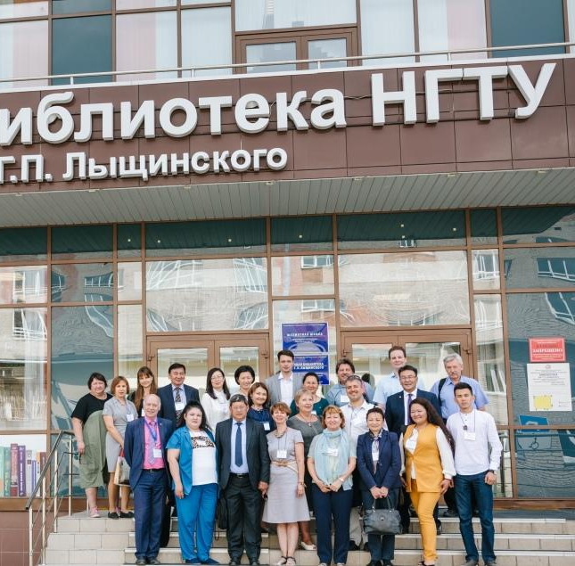
МЕЖДУНАРОДНЫЕ ЛЕТНИЕ ШКОЛЫ
ПРОИЗВОДСТВЕННОЕ СОБРАНИЕ ПРЕПОДАВАТЕЛЕЙ И СОТРУДНИКОВ
12-я Международная летняя школа-конференция
«Пограничные вопросы универсальной алгебры
и теории моделей» (Франция, Казахстан, РФ)
23 — 29 июня 2019
Международная летняя школа «Умные города: сегодня
и завтра» (Германия, Латвия, Греция, РФ)
1 — 5 июля 2019
Международная летняя школа по информационно-коммуникационным технологиям (Германия, Монголия, КНР, РФ)
17-19 июля 2019
10-я Международная летняя школа DAAD
по материаловедению GEM–2019 (Германия, РФ)
22 июля—6 августа 2019

Slide 20
ВЫПОЛНЕНИЕ НАУЧНО-ИССЛЕДОВАТЕЛЬСКИХ РАБОТ
ПРОИЗВОДСТВЕННОЕ СОБРАНИЕ ПРЕПОДАВАТЕЛЕЙ И СОТРУДНИКОВ
В 2018 В СРАВНЕНИИ С ПЛАНОМ 2019 (МЛН. РУБ., ПОДРОБНО ПО ИСТОЧНИКАМ)
Доходы от НИР на 31 августа 2019 - 252,4 млн. руб.
Доходы от НИР на 31 августа 2018 - 179 млн. руб.

Slide 21
ПРОИЗВОДСТВЕННОЕ СОБРАНИЕ ПРЕПОДАВАТЕЛЕЙ И СОТРУДНИКОВ
ПУБЛИКАЦИИ АВТОРОВ НГТУ В WOS, SCOPUS
2018* | Число публикаций в WoS из ИС НГТУ |  | Число статей в WoS, входящих в журналы Q1, Q2 |  | Число публикаций в Scopus из ИС НГТУ (кроме вошедших в WoS) |  | Число статей в Scopus, входящих в журналы Q1, Q2 (кроме вошедших в WoS)
 | План | Факт | План | Факт | План | Факт | План | Факт
АВТФ | 45 | 64 | 9 | 7 | 69 | 24 | 15 | 1
ИСТР | 4 | 2 | 1 | 1 | 6 | 1 | 1 | 1
МТФ | 32 | 61 | 7 | 18 | 49 | 32 | 9 | 0
РЭФ | 43 | 52 | 9 | 10 | 64 | 39 | 11 | 0
ФБ | 42 | 11 | 9 | 0 | 63 | 15 | 13 | 0
ФГО | 86 | 21 | 16 | 0 | 128 | 8 | 26 | 0
ФЛА | 34 | 35 | 8 | 8 | 49 | 28 | 9 | 0
ФМА | 23 | 9 | 5 | 0 | 33 | 45 | 7 | 0
ФПМИ | 40 | 46 | 8 | 3 | 57 | 34 | 11 | 3
ФТФ | 20 | 84 | 4 | 38 | 29 | 11 | 6 | 1
ФЭН | 40 | 14 | 7 | 1 | 60 | 18 | 13 | 1
ЮФ | 21 | 1 | 4 | 0 | 30 | 0 | 5 | 0
Всего по НГТУ | 430 | 400/482 | 87 | 86 | 637 | 255/943 | 126 | 7
*Данные ИС НГТУ по числу публикаций авторов в Web of Science, Scopus за 2018 г. по факультетам
Notes:
ЮФ расформирован, с портала удален в сентябре 2018

Slide 22
ПРОИЗВОДСТВЕННОЕ СОБРАНИЕ ПРЕПОДАВАТЕЛЕЙ И СОТРУДНИКОВ
ПУБЛИКАЦИИ АВТОРОВ НГТУ В WOS, SCOPUS
2019* | Число публикаций в WoS из ИС НГТУ |  | Число статей в WoS, входящих в журналы Q1, Q2 |  | Число публикаций в Scopus из ИС НГТУ (кроме вошедших в WoS) |  | Число статей в Scopus, входящих в журналы Q1, Q2 (кроме вошедших в WoS)
 | План | Факт | План | Факт | План | Факт | План | Факт
АВТФ | 55 | 13 | 19 | 5 | 72 | 98 | 19 | 4
ИСТР | 7 | 1 | 3 | 0 | 10 | 0 | 3 | 0
МТФ | 35 | 24 | 11 | 6 | 47 | 19 | 11 | 6
РЭФ | 45 | 10 | 17 | 5 | 63 | 65 | 17 | 6
ФБ | 40 | 17 | 16 | 1 | 62 | 15 | 16 | 1
ФГО | 81 | 21 | 32 | 0 | 121 | 22 | 32 | 1
ФЛА | 40 | 11 | 15 | 3 | 52 | 8 | 15 | 1
ФМА | 26 | 24 | 9 | 0 | 35 | 53 | 9 | 0
ФПМИ | 45 | 8 | 16 | 1,6 | 62 | 54 | 16 | 2
ФТФ | 23 | 26 | 9 | 19,4 | 30 | 40 | 9 | 14
ФЭН | 44 | 5 | 15 | 2 | 60 | 41 | 15 | 2
Всего по НГТУ | 441 | 160/193 | 162 | 43 | 614 | 415/272 | 162 | 37
*Данные ИС НГТУ по числу публикаций авторов в Web of Science, Scopus за 2019 г. по факультетам

Slide 23
ПРОИЗВОДСТВЕННОЕ СОБРАНИЕ ПРЕПОДАВАТЕЛЕЙ И СОТРУДНИКОВ
ЗАЩИТА ДОКТОРСКИХ ДИССЕРТАЦИЙ
В 2018/19 УЧЕБНОМ ГОДУ
ФИО |  | Подразделение
1. | Нейман Людмила Андреевна | каф. ЭТК
2. | Зотов Леонид Григорьевич | каф. ТОР
3. | Порошенко Евгений Николаевич | каф. АиМЛ
4. | Ковалевский Артем Павлович | каф. ВМ
5. | Заякина Раиса Александровна | ЮФ

Slide 24
ПРОИЗВОДСТВЕННОЕ СОБРАНИЕ ПРЕПОДАВАТЕЛЕЙ И СОТРУДНИКОВ
4
ОБРАЗОВАТЕЛЬНАЯ
ДЕЯТЕЛЬНОСТЬ

Slide 25
ПРОИЗВОДСТВЕННОЕ СОБРАНИЕ ПРЕПОДАВАТЕЛЕЙ И СОТРУДНИКОВ
НОВЫЕ ПРОГРАММЫ И ПРОФИЛИ
Инженерное образование
Магистратура
Бакалавриат
Новые образовательные программы под задачи Индустрии
профиль «Электроснабжение горных предприятий» (магистратура);
профиль «Эксплуатация карьерного транспорта и оборудования» (бакалавриат);
профиль «Автоматизация технологических процессов и производств в горной промышленности» (бакалавриат);
профиль «Бизнес-управление производственными системами» (бакалавриат).
Новые магистерские программы для подготовки исследователей для реализации проекта MegaScience «Сибирский кольцевой источник фотонов»
профиль «Радиофизические методы исследований» (магистратура);
профиль «Синхротронные, нейтронные и электронные методы исследования материалов» (магистратура);
профиль «Информационно-измерительные и управляющие системы в ускорителях заряженных частиц» (магистратура)
НГТУ – СО РАН.
Новые образовательные программы в рамках рынков НТИ EnergyNet и TechNet
профиль «Цифровые технологии в электроэнергетике» (бакалавриат);
профиль «Мехатронные модули робототехнических комплексов».
Заказчики:
Основной заказчик: СибАнтрацит
Потребность в специалистах на период ближайшие 3 лет – более 500 человек
План набора на первый курс
в 2019 году — 60 человек
Потребность в специалистах на период ближайшие 5 лет – более 900 человек
План набора на первый курс
в 2019 году — 30 человек
Новые программы:
Технологии машиностроения – НОВЭЗ , 60 чел.
Бережливое производство – 5 предприятий, 127 чел.
Экономика и управление предприятием – 145 чел.
ДПО
Ключевой эффект для региона: интеграция всех уровней образования и предприятий реального сектора экономики, расширение вариативности и индивидуализации образовательных программ с учетом перспективного развития промышленности региона.
Notes:
В рамках подготовки кадров для проекта Сибирского кольцевого источника фотонов (СКИФ) в рамках направление 11.04.01 — «Радиотехника» разработан профиль «Радиофизические методы исследований» (магистратура)
По запросу ведущих отраслевых предприятий: «Региональные электрические сети», «Сибирская генерирующая компания», «Новосибирскэнергосбыт», РусГидро — Новосибирская ГЭС, ООО «Модульные Системы Торнадо», публичного акционерного общества «Межрегиональная распределительная сетевая компания Сибири» для удовлетворения кадровых потребностей рынка умной энергетики EnergyNet НТИ в рамках направления 13.03.02 «Электроэнергетика и электротехника» разработан профиль «Цифровые технологии в электроэнергетике» (бакалавриат)
По заказу предприятия АО «Сибантрацит» разработаны профили заочной формы обучения:
в рамках направления 13.04.02 «Системы электроснабжения и управление ими» разработан профиль «Электроснабжение горных предприятий» (магистратура)
в рамках направления 23.03.03 «Эксплуатация транспортно-технологических машин и комплексов» разработан профиль «Эксплуатация карьерного транспорта и оборудования» (бакалавриат)
в рамках направления обучения 15.03.04 «Автоматизация технологических процессов и производств» разработан профиль «Автоматизация технологических процессов и производств в горной промышленности» (бакалавриат) С 2019 года впервые начнется подготовка бакалавров по профилю «Бизнес-управление производственными системами»

Slide 26
ПРОИЗВОДСТВЕННОЕ СОБРАНИЕ ПРЕПОДАВАТЕЛЕЙ И СОТРУДНИКОВ
Участие в Федеральных
проектах
«Успех каждого ребенка»
национального проекта «Образование»
«РАЗВИТИЕ ЭКСПОРТНОГО ПОТЕНЦИАЛА РОССИЙСКОЙ СИСТЕМЫ ОБРАЗОВАНИЯ»
Региональный кванториум
на территории НГТУ детский Технопарк – открытие в 2020 году.
Совместные программы двухдипломного образования:
1. Бакалавриат: НГТУ и Восточно-Казахстанский государственный технический университет им. Д. Серикбаева (Казахстан).
2. Магистратура: НГТУ и Университет Бургундии (Франция).
3. Бакалавриат, магистратура и аспирантура: НГТУ и Ферганский политехнический университет (Республики Узбекистан, 50 студентов – двойные дипломы).
4. Бакалавриат, магистратура и аспирантура: НГТУ и Андижанский машиностроительный институт (Республики Узбекистан).
2. Дом научных коллабораций
Центр дополнительного образования детей, реализующий ДОП (партнеры Министерство образования НСО) –открытие в 2020 году.
Выигран Всероссийский конкурс молодежных проектов среди вузов (4 300 000 руб.) в номинациях:
«РАЗВИТИЕ ПЕРЕДОВОЙ ИНФРАСТРУКТУРЫ ДЛЯ ПРОВЕДЕНИЯ ИССЛЕДОВАНИЙ И РАЗРАБОТОК В РФ»
Мероприятия, направленные на развитие надпрофессиональных навыков;
Спорт, ЗОЖ, туризм;
Развитие социальных лифтов.
Участник НОЦ «Междисциплинарный институт фундаментальной агробиотехнологии и генетики» (биоинформатика, обработка больших данных, фундаментальная агробиотехнология и генетика).

Slide 27
РЕЗУЛЬТАТЫ ПРОЕКТНОЙ ДЕЯТЕЛЬНОСТИ
ПРОИЗВОДСТВЕННОЕ СОБРАНИЕ ПРЕПОДАВАТЕЛЕЙ И СОТРУДНИКОВ
PROJECT-STUDY.NSTU.RU
РАЗРАБОТАНЫ ПРЕДЛОЖЕНИЯ О ФОРМАТАХ РЕАЛИЗАЦИИ ПРОЕКТНОЙ ДЕЯТЕЛЬНОСТИ В УЧЕБНЫХ ПЛАНАХ ПО ФГОС 3++
обязательная дисциплина (2-7 (9) семестры, по 3 з.е.);
выборная дисциплина (2-7 (9) семестры, по 3 з.е.);
факультативная дисциплина (2-7 (9) семестры, по 3 з.е.).
ОРГАНИЗОВАНА РАБОТА НА ФАКУЛЬТЕТАХ ЧЕРЕЗ ОТВЕТСТВЕННЫХ
проводятся регулярные встречи ответственных по текущим и перспективным вопросам;
координируется работа на факультетах (со студентами и преподавателями);
отлаживается и дополняется функционал сервиса;
готовятся и размещаются пресс-релизы о проектах;
проводится обучение ППС (руководителей проектов);
проводится мониторинг всероссийских и отраслевых конкурсов проектов, информация доводится до руководителей проектов.
ЗАПУЩЕН СЕРВИС «ПРОЕКТНАЯ ДЕЯТЕЛЬНОСТЬ НГТУ»:
формирование банка проектов;
запись в команду проекта.
2018-2019
274 ПРОЕКТА
1670 СТУДЕНТОВ
РАЗРАБОТАНЫ ПРОЕКТЫ ДОКУМЕНТОВ, РЕГЛАМЕНТИРУЮЩИЕ ПРОЦЕССЫ
Положение о проектной деятельности;
Регламент реализации проектной деятельности;
Инструкции по работе с сервисом;
Шаблоны документов (Приказы, Перечни, формы заявлений и т.д.).

Slide 28
ПРОИЗВОДСТВЕННОЕ СОБРАНИЕ ПРЕПОДАВАТЕЛЕЙ И СОТРУДНИКОВ
МАССОВЫЕ ОТКРЫТЫЕ
ОНЛАЙН-КУРСЫ (МООК)
Утверждено ПОЛОЖЕНИЕ ОБ ИСПОЛЬЗОВАНИИ ОНЛАЙН-КУРСОВ В УЧЕБНОМ ПРОЦЕССЕ И УЧЕТЕ РЕЗУЛЬТАТОВ ОСВОЕНИЯ ОНЛАЙН-КУРСОВ.
Проведены курсы повышения квалификации «Массовые открытые онлайн курсы (МООК): разработка и применение в учебном процессе», с 8 по 22 апреля 2019 года обучение прошли 22 преподавателя (ИДО, ФПК).
НАЧАТА СЪЕМКА ДВУХ МООКОВ:
Нетрадиционные перспективные процессы и аппараты химической технологии.
Физические методы исследования материалов.

Slide 29
ПРОИЗВОДСТВЕННОЕ СОБРАНИЕ ПРЕПОДАВАТЕЛЕЙ И СОТРУДНИКОВ
НОВОЕ
ОБРАЗОВАТЕЛЬНАЯ СЕССИЯ (СЕНТЯБРЬ-ДЕКАБРЬ 2019 ГОДА) – ЕЖЕГОДНОЕ ОБЩЕУНИВЕРСИТЕТСКОЕ МЕРОПРИЯТИЕ, ПРОВОДИМОЕ С ЦЕЛЬЮ:
повышения эффективности реализации образовательных программ через обмен профессиональным опытом;
популяризации успешного опыта передовых педагогических коллективов;
содействия внедрению и распространению новых образовательных технологий и инноваций в образовании;
мотивации научно-педагогических работников к использованию новаторских технологий в образовательном процессе;
привлечения внимания общественности к результативному педагогическому опыту.
КОНКУРСЫ ГРАНТОВ:
на выполнение студенческого проекта – 3 победителя;
на организацию профориентационного мероприятия для школьников – 3 победителя.
КОНКУРСЫ ПРЕМИЙ:
Лучший ЭУМК с видео лекциями;
Лучший МООК;
Лучший студенческий проект;
Лучший дистанционный курс для школьников.

Slide 30
ПРОИЗВОДСТВЕННОЕ СОБРАНИЕ ПРЕПОДАВАТЕЛЕЙ И СОТРУДНИКОВ
ПРОФИЛЬНЫЕ СМЕНЫ ДЛЯ ШКОЛЬНИКОВ 2019
НАЗВАНИЕ МЕРОПРИЯТИЯ | СРОКИ | ИСПОЛНИТЕЛИ/ СООРГАНИЗАТОРЫ
Профильная смена: Школа инженерного мышления «Радужный» Детский оздоровительный лагерь | июнь – июль | МТФ, АВТФ, ФЭН, ФБ Соорганизаторы: АО «ЭПМ-НовЭЗ» МБУ ДО «Спутник» РРЦ «Детский технопарк»
Профильная смена: Школа инженерного мышления Детский оздоровительно-образовательный лагерь «Имени Олега Кошевого» | август | ФЭН Соорганизаторы: РРЦ «Детский технопарк»
Профильная смена: Школа инженерного мышления Детский оздоровительно-образовательный лагерь «Имени Олега Кошевого» | ноябрь | МТФ, АВТФ, ФЭН, ФБ Соорганизаторы: АО «ЭПМ-НовЭЗ» МБУ ДО «Спутник» РРЦ «Детский технопарк»

Slide 31
ОБРАЗОВАТЕЛЬНЫЕ ПРОГРАММЫ И КУРСЫ НА ИНОСТРАННЫХ ЯЗЫКАХ
ПРОИЗВОДСТВЕННОЕ СОБРАНИЕ ПРЕПОДАВАТЕЛЕЙ И СОТРУДНИКОВ
2018—2019
2019—2020
ФАКУЛЬТЕТ | КОЛ-ВО
РЭФ | 1
ФГО | 8
ФБ | 1
МТФ | 10
ФАКУЛЬТЕТ | КОЛ-ВО
РЭФ | 2
ФГО | 11
ФБ | 1
МТФ | 10
ФЭН | 2

Slide 32
ПРИЕМНАЯ КАМПАНИЯ 2019
ПРОИЗВОДСТВЕННОЕ СОБРАНИЕ ПРЕПОДАВАТЕЛЕЙ И СОТРУДНИКОВ

Slide 33
ПРИЕМНАЯ КАМПАНИЯ 2019
ПРОИЗВОДСТВЕННОЕ СОБРАНИЕ ПРЕПОДАВАТЕЛЕЙ И СОТРУДНИКОВ
Максимальный проходной балл на бюджет | 263 | ФГО, ЛИНГВИСТИКА
Минимальный проходной балл на бюджет | 131 | ФЛА, БОЕПРИПАСЫ И ВЗРЫВАТЕЛИ
Средний проходной балл | 66,09 | ПО УНИВЕРСИТЕТУ
Контингент иностранных обучающихся в 2019/2020
6,6 % (152 чел.) из 28 стран дальнего зарубежья
93,4 % (2149 чел.) из 8 стран ближнего зарубежья
 | 2016 | 2017 | 2018 | 2019
Набор (Б, С, М) | 4 267 | 4 545 | 4 457 | 4 536
Средний балл (бюджет) | 71,75 | 72,23 | 72,62 | 72,42

Slide 34
ПРОИЗВОДСТВЕННОЕ СОБРАНИЕ ПРЕПОДАВАТЕЛЕЙ И СОТРУДНИКОВ
ПРИЕМНАЯ КАМПАНИЯ 2019
Notes:
+

Slide 35
РАЗМЕРЫ СТИПЕНДИЙ
ПРОИЗВОДСТВЕННОЕ СОБРАНИЕ ПРЕПОДАВАТЕЛЕЙ И СОТРУДНИКОВ
для студентов первого курса в зависимости от суммы баллов ЕГЭ на 2018—2019
ДИАПАЗОН СУММЫ БАЛЛОВ ЕГЭ (S), НА 2018-2019 УЧ. ГОД (БЕЗ УЧЕТА ДОП. БАЛЛОВ ЗА ИНДИВИДУАЛЬНЫЕ ДОСТИЖЕНИЯ) | РАЗМЕР ГОСУДАРСТВЕННОЙ АКАДЕМИЧЕСКОЙ СТИПЕНДИИ СТУДЕНТАМ 1 КУРСА (РУБ., С Р. К.)
S<255 | 4 122
255≤ S≤ 275 | 7 500
275<S≤ 300 | 10 000

Slide 36
ИТОГИ ДОПОЛНИТЕЛЬНОЙ АККРЕДИТАЦИИ
ПРОИЗВОДСТВЕННОЕ СОБРАНИЕ ПРЕПОДАВАТЕЛЕЙ И СОТРУДНИКОВ
ПРИКАЗОМ РОСОБРНАДЗОРА ОТ 24.07.2019 ГОДА №1067
2 ОП ПРИЗНАНЫ ПРОШЕДШИМИ ГОСУДАРСТВЕННУЮ АККРЕДИТАЦИЮ
БАКАЛАВРИАТ | СПЕЦИАЛИТЕТ
40.03.01 Юриспруденция | 38.05.01 Экономическая безопасность
НЕОБХОДИМО В 2019 ГОДУ:
Бакалавриат
42.03.01 Реклама и связи с общественностью

Slide 37
ПРОИЗВОДСТВЕННОЕ СОБРАНИЕ ПРЕПОДАВАТЕЛЕЙ И СОТРУДНИКОВ
5
МЕЖДУНАРОДНАЯ
ДЕЯТЕЛЬНОСТЬ

Slide 38
МЕЖДУНАРОДНОЕ СОТРУДНИЧЕСТВО
ПРОИЗВОДСТВЕННОЕ СОБРАНИЕ ПРЕПОДАВАТЕЛЕЙ И СОТРУДНИКОВ
НГТУ – ЧЛЕН КОНСОРЦИУМА ВУЗОВ-ЭКСПОРТЕРОВ ВЫСШЕГО ОБРАЗОВАНИЯ
Расширение географии набора иностранных абитуриентов (Киргизия, Узбекистан).
РАЗВИТИЕ ПРОГРАММ МОБИЛЬНОСТИ И ОБРАЗОВАТЕЛЬНЫХ ПРОГРАММ
Всего выездов: 198 (сотрудников: 137; студентов, магистрантов, аспирантов: 61)
Количество договоров с зарубежными партнерами: 116 (дальнее зарубежье: 64; ближнее зарубежье: 52).
РАЗВИТИЕ СЕТЕВЫХ ПРОГРАММ ДВОЙНЫХ ДИПЛОМОВ
ВЫЕЗДНАЯ МОБИЛЬНОСТЬ СОТРУДНИКОВ ПО НАПРАВЛЕНИЯМ
Участие в международных конференциях | 33 | Профориентация | 23
Развитие сотрудничества | 28 | Участие в саммитах/рабочих встречах | 24
Чтение лекций | 9 | Летние/зимние школы | 5
Научно-исследовательская работа | 9 | Участие в международных выставках/сопровождение студентов и т.д. | 6
Notes:
В 2019 году начинают обучение:
«Энергетика (теплоэнергетика)», ФЭН
с Ферганским политехническим институтом (Узбекистан), «2+2»: 22 чел
«Электроэнергетика и электротехника», ФЭН с ФерПИ, «1+1»: 2 чел
«Автоматизация и управлением технологических процессов и производств», ФМА с ФерПИ, «2+2»: 26 чел
Начинают обучение на действующих программах «1+1»:
«Автоматизация и мехатроника», АВТФ с ТУ Либерец (Чехия), «1+1»: 3 чел
«Менеджмент», ФБ с Университетом Лаппеенранта (Финляндия) : 1 чел

Slide 39
ОБРАЗОВАТЕЛЬНОЕ СОТРУДНИЧЕСТВО С МЕЖДУНАРОДНЫМИ КОРПОРАЦИЯМИ
ПРОИЗВОДСТВЕННОЕ СОБРАНИЕ ПРЕПОДАВАТЕЛЕЙ И СОТРУДНИКОВ
Создание в НГТУ совместной учебной лаборатории по газовому котельному оборудованию с компанией «Viessmann» (Германия).
Создание совместной аспирантуры, привлечение гостевых профессоров, учреждение системы стипендий и научных грантов с компанией Huawei (КНР).
Активизация отношений со швейцарской компанией Fischer (металлообработка) и её партнерами Tramec (проектирование электромотора), Montronix (диагностика металлообрабатывающего оборудования), Blaser (разработка совместных курсов по средствам охлаждения и смазки), Швейцарский технопарк MOBA HAUS (организация семинаров по инновационной деятельности).

Slide 40
ВЕКТОРЫ РАЗВИТИЯ МЕЖДУНАРОДНОЙ ДЕЯТЕЛЬНОСТИ НА 2019/20
ПРОИЗВОДСТВЕННОЕ СОБРАНИЕ ПРЕПОДАВАТЕЛЕЙ И СОТРУДНИКОВ
Развитие отношений с Австрийской службой академического обмена (OeAD) – июль 2019 – первый преподаватель немецкого языка из Австрии.
Сотрудничество ИСТР НГТУ с Самаркандским государственным университетом (Республика Узбекистан) в рамках создания Межнационального
научно-образовательного центра социальных исследований (с перспективой работы под эгидой ШОС).
Сотрудничество с Республикой Белоруссия (Белорусско-Российский университет, Академия Наук Беларуси, Белорусский национальный университет).
Модернизация системы экспортного контроля в НГТУ.
Модернизация системы сбора и анализа данных мировых и российских рейтингов.

Slide 41
РАСШИРЕНИЕ УЧАСТИЯ В ЕВРОПЕЙСКИХ ПРОЕКТАХ ERASMUS +
ПРОИЗВОДСТВЕННОЕ СОБРАНИЕ ПРЕПОДАВАТЕЛЕЙ И СОТРУДНИКОВ
ТРИ ПРОЕКТА KA 1 - МОБИЛЬНОСТЬ ПРЕПОДАВАТЕЛЕЙ И СТУДЕНТОВ ВУЗОВ:
Politecnico di Bari, Италия;
Technical University of Liberec, Чехия;
Universite Paris 8-Vincennec-Saint-Denis, Франция.
ДВА ПРОЕКТА KA 2 – КООПЕРАЦИЯ ДЛЯ СОЗДАНИЯ ИННОВАЦИЙ И ОБМЕНА ЛУЧШИМИ ПРАКТИКАМИ:
«Новые стратегии обучения инженеров с использованием сред визуального моделирования и открытых учебных платформ» (отв. каф. АСУ, координатор: университет Бремена, Германия);
«УМНЫЙ ГОРОД: Инновационный подход к разработке магистерской программы по технологиям умных городов» (отв. каф. Автоматики, координатор: Технический университет Софии, Болгария).
Notes:
На следующий год подано 8 заявок с европейскими университетами-партнерами: Университет Кордовы (Испания), Падуанский университет (Италия), Технический университет Илдыз (Турция), Университет им. Кадир Хаса (Турция), Университет Клуж-Напока (Румыния), Восточно-Баварский технический университет г. Регенсбург (Германия), Повиланский университет в Квидзыне (Польша), Высшим национальным институтом обучения и исследований по проблемам инвалидности INSHEA (Франция)

Slide 42
ПРОИЗВОДСТВЕННОЕ СОБРАНИЕ ПРЕПОДАВАТЕЛЕЙ И СОТРУДНИКОВ
6
БЮДЖЕТ
НГТУ

Slide 43
ПРОИЗВОДСТВЕННОЕ СОБРАНИЕ ПРЕПОДАВАТЕЛЕЙ И СОТРУДНИКОВ
БЮДЖЕТ НГТУ
Консолидированный бюджет вуза по доходам (2860 млн. руб.) исполнен на 67% по отношению к годовому плану на 2019 год.
В том числе, финансирование в части Федерального бюджета (1903,5 млн. руб.) состоялось на 75 % (1424 млн. руб.).
Собственные доходы состоялись в объеме 53% (503,8 млн. руб.) от годового плана по внебюджетным доходам (956,5 млн руб.).

Slide 44
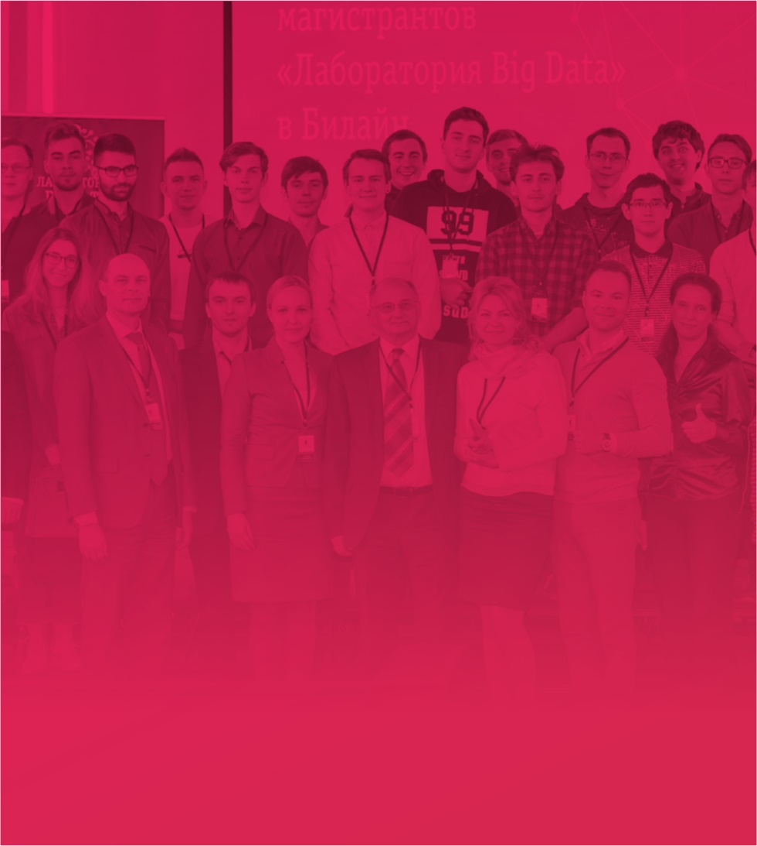
ПРОИЗВОДСТВЕННОЕ СОБРАНИЕ ПРЕПОДАВАТЕЛЕЙ И СОТРУДНИКОВ
7
РАЗВИТИЕ КАДРОВОГО ПОТЕНЦИАЛА И МОДЕРНИЗАЦИЯ СИСТЕМЫ УПРАВЛЕНИЯ

Slide 45
НОВОЕ В ЭФФЕКТИВНОМ КОНТРАКТЕ
ПРОИЗВОДСТВЕННОЕ СОБРАНИЕ ПРЕПОДАВАТЕЛЕЙ И СОТРУДНИКОВ
Увеличение доли публикаций WoS, Scopus в периодических изданиях, в том числе:
Q1, Q2 – 25 %;
Q3, Q4 – 35 %.
Учёт цитируемости в международных системах WoS, Scopus по кафедрам
и факультетам.
Внедрение эффективного контракта в ключевых административных подразделениях и для их руководителей с 2020 года.
Произведена модернизация эффективного контракта зав. каф., декана и НПР с целью повышения качества публикационной активности университета (повышения доли публикаций в квартильных журналах).

Slide 46
ПРОИЗВОДСТВЕННОЕ СОБРАНИЕ ПРЕПОДАВАТЕЛЕЙ И СОТРУДНИКОВ
8
РАЗВИТИЕ МЕСТНЫХ СООБЩЕСТВ, ГОРОДСКОЙ И РЕГИОНАЛЬНОЙ СРЕДЫ

Slide 47
ПРОИЗВОДСТВЕННОЕ СОБРАНИЕ ПРЕПОДАВАТЕЛЕЙ И СОТРУДНИКОВ
Местные сообщества, городская и региональная среда
65
лидеров волонтерского движения
Тренинг-курс
«Управление проектами»
для сообществ
«Школа талантов» — развитие одаренных и талантливых школьников и студентов города и НСО
Школа Волонтера – сопровождение Технопрома и др., ассистивное тьюторство
студентов – волонтеров
на отдельных мероприятиях
Социально-психологические и образовательные услуги для студентов и школьников с инвалидностью и их родителей (Новосибирск, СФО,
> 300 чел.)
450
800
участников Центра социального проектирования
(за первое полугодие)
400
студентов НГТУ и других вуз прошли диагностику одаренности
Пожилые:
Народный факультет — 120 чел. Юридическая клиника — 80 чел., экспертиза соц. сопровождения пожилых в городе
Инклюзивный синтез-театр «Белый воробей»: выступления в городе и НСО
масштабных физкультурно-спортивных мероприятий
25
Научно-просветительские
акции: с центром Росатома. Консультирование структур региональной и городской властей по вопросам социальных и межнациональных конфликтов
Масштабные
культурные и
спортивные мероприятия,
Проекты с Городским межнациональным
центром
участников физкультурно-спортивных мероприятий участников
Проект инклюзивного информационно-коммуникативного пространства для студентов и молодежи с нарушениями слуха:
Сайт «НИСОР»
Абилимпикс – площадки по 5 компетенциям (НСО)
1700
Совместные социальные проекты с территориальными сообществами пяти районов: Кировский, Центральный (г. Новосибирск), Колыванский, Ордынский, Искитимский (НСО)

Slide 48
ПРОИЗВОДСТВЕННОЕ СОБРАНИЕ ПРЕПОДАВАТЕЛЕЙ И СОТРУДНИКОВ
БРЕНД НГТУ НЭТИ
26 июня Ученый совет проголосовал за переименование университета в рамках завершения ребрендинга. На данный момент идет подготовка изменений в Устав университета для документального закрепления решения.
ПОЛНОЕ НАИМЕНОВАНИЕ | СОКРАЩЕННОЕ НАИМЕНОВАНИЕ
Федеральное государственное бюджетное образовательное учреждение высшего образования «Новосибирский государственный технический университет НЭТИ» | Новосибирский государственный технический университет НЭТИ НГТУ НЭТИ ФГБОУ ВО «Новосибирский государственный технический университет НЭТИ» ФГБОУ ВО «НГТУ НЭТИ»
С февраля 2019 года УИП и ЦИУ ведут разработку нового сайта с адаптивными версиями для мобильных устройств и гаджетов. План запуска до 1 октября 2019 года.

Slide 50
ПРОИЗВОДСТВЕННОЕ СОБРАНИЕ ПРЕПОДАВАТЕЛЕЙ И СОТРУДНИКОВ
МЕДИАИНДЕКС
НГТУ НЭТИ в июне и июле занимает первое место в независимом мониторинге результативности реализации медиастратегий университетов на российском информационном поле «Социальный навигатор» МИА «Россия сегодня».
МЕДИАИНДЕКС РАССЧИТЫВАЕТСЯ НА ОСНОВЕ ПОКАЗАТЕЛЕЙ:
аудитория сайта вуза в замеряемый месяц;
количество упоминаний вуза в новостных сообщениях электронных СМИ, измеряемое по одной из ведущих поисковых систем России (Yandex).

Slide 51
ПРОИЗВОДСТВЕННОЕ СОБРАНИЕ ПРЕПОДАВАТЕЛЕЙ И СОТРУДНИКОВ
9
МОДЕРНИЗАЦИЯ МТБ
И СОЦИАЛЬНО-КУЛЬТУРНОЙ ИНФРАСТРУКТУРЫ

Slide 52
МЕРОПРИЯТИЯ ПО ПРОГРАММЕ РАЗВИТИЯ
ПРОИЗВОДСТВЕННОЕ СОБРАНИЕ ПРЕПОДАВАТЕЛЕЙ И СОТРУДНИКОВ
ВЫПОЛНЕН РЕМОНТ В ОБЪЕМЕ
ОБЪЕКТ | кв.м.
ОБЩЕЖИТИЯ (IV, III ОБЩЕЖИТИЯ) | 575,8
МИНИ-ФУТБОЛЬНОЕ ПОЛЕ | 1358
АУДИТОРИИ ПО КОРПУСАМ | 261,6
УЧЕБНЫЕ И НАУЧНЫЕ ЛАБОРАТОРИИ | 654,4
КРОВЛИ И ФАСАДЫ ЗДАНИЙ (V, IV КОРПУСА, II ОБЩЕЖИТИЕ) | 693,9
БЛАГОУСТРОЙСТВО | 400

Slide 53
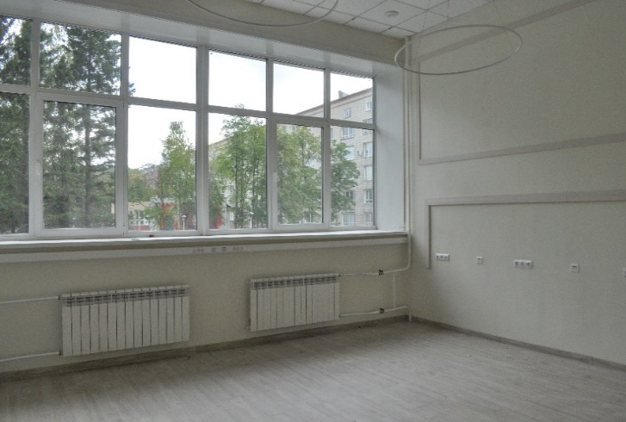
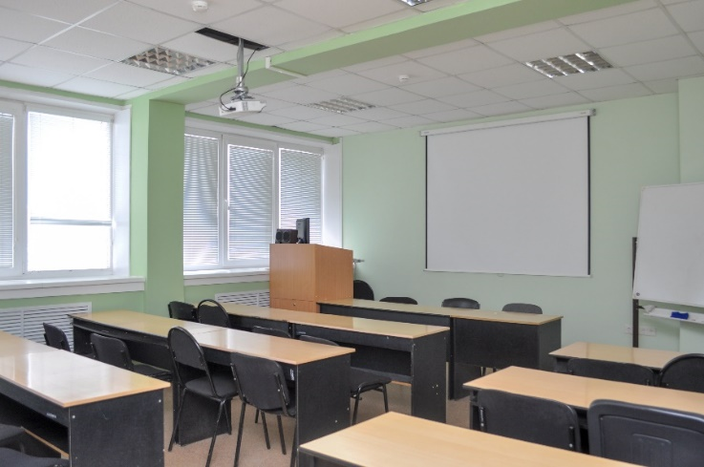
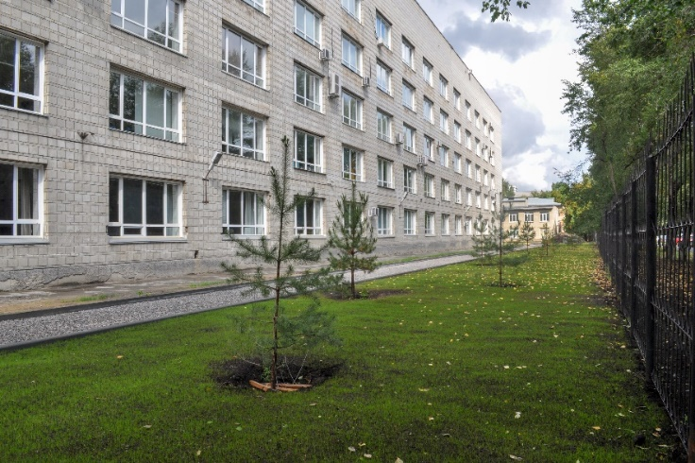
ФУТБОЛЬНОЕ ПОЛЕ
6 КОРПУС, АУД. 104
6 КОРПУС, АУД. 805
АЛЛЕЯ РЭФ

Slide 54
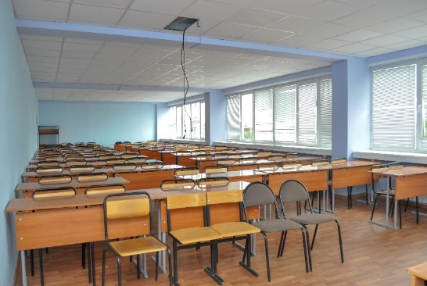
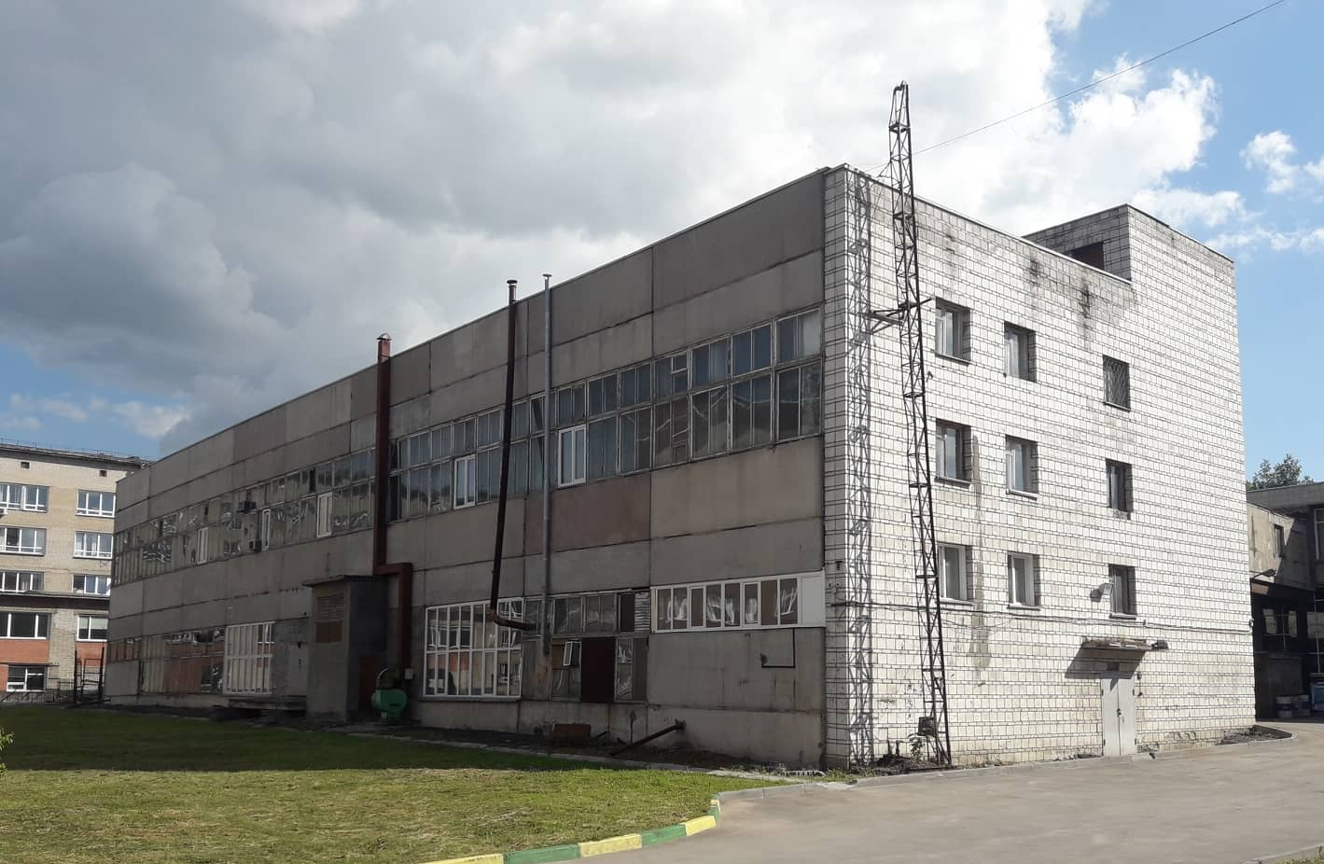
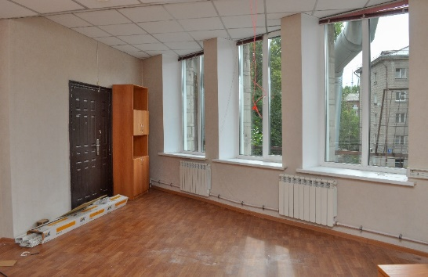
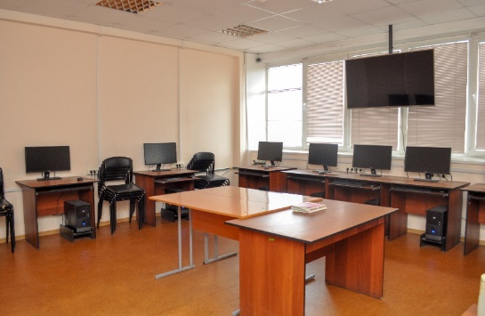
ПРОИЗВОДСТВЕННОЕ СОБРАНИЕ ПРЕПОДАВАТЕЛЕЙ И СОТРУДНИКОВ
6 КОРПУС, АУД. 510
5 КОРПУС, АУД. 291
ЭКСПЕРИМЕНТАЛЬНЫЙ ЦЕНТР
6 КОРПУС, АУД. 602
Notes:
Экспериментально-технологический центр для проведения научных исследований мирового уровня, а также для отработки новых технологий, создаваемых сотрудниками университета.

Slide 55
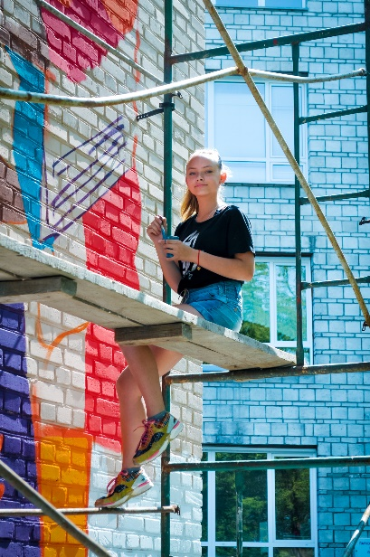
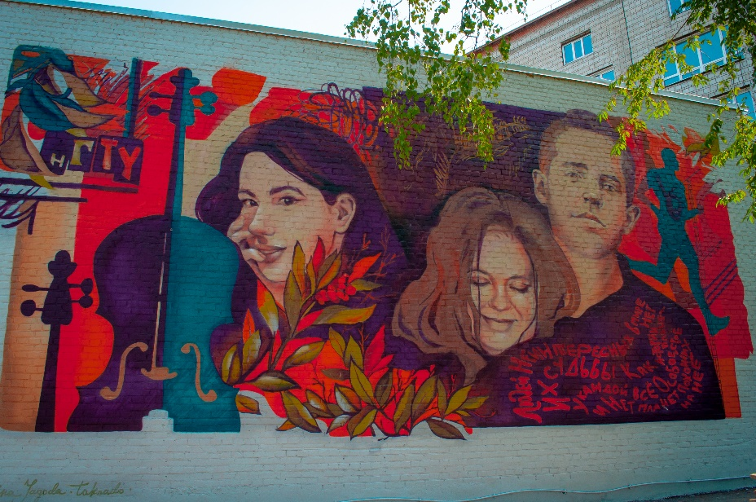
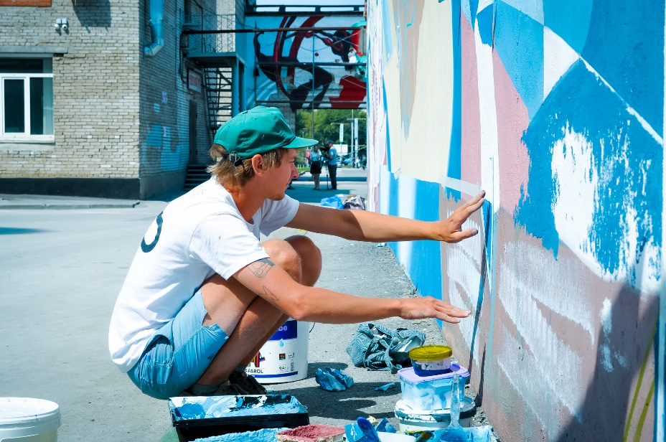
СТРИТ-АРТ ФЕСТИВАЛЬ «ГРАФИТ НАУКИ»
ПРОИЗВОДСТВЕННОЕ СОБРАНИЕ ПРЕПОДАВАТЕЛЕЙ И СОТРУДНИКОВ
С 27 июля по 4 августа на территории университета прошел научный стрит-арт фестиваль «Графит науки». Художники изо всей России создали 11 масштабных граффити и готовы рассказать, как наука превращается в произведение уличного искусства.
«Графит науки» — это больше, чем просто граффити-фестиваль, он посвящен последним научным открытиям, сделанным в Новосибирском государственном техническом университете НЭТИ. Под граффити вуз отдал свыше 570 квадратных метров.

Slide 56
ПРОИЗВОДСТВЕННОЕ СОБРАНИЕ ПРЕПОДАВАТЕЛЕЙ И СОТРУДНИКОВ
10
ВЫПОЛНЕНИЕ ПОКАЗАТЕЛЕЙ ПРОГРАММЫ РАЗВИТИЯ

Slide 57
ПРОИЗВОДСТВЕННОЕ СОБРАНИЕ ПРЕПОДАВАТЕЛЕЙ И СОТРУДНИКОВ
ОСНОВНЫЕ ПОКАЗАТЕЛИ ПРОГРАММЫ РАЗВИТИЯ
 | ЦЕЛЕВОЙ ПОКАЗАТЕЛЬ | 2018 | АВГУСТ 2019 | ПЛАН 2019
1 | Общая численность студентов, обучающихся по программам бакалавриата, специалитета, магистратуры по очной форме обучения, чел. | 11 714 | 12 366 | 11 500
2 | Доходы вуза из всех источников (млн. руб.) | 2 580,4 | 1927,84 | 2 730
3 | Количество УГСН, по которым реализуются образовательные программы, ед. | 33 | 33 | 34
4 | Удельный вес численности обучающихся (приведенного контингента) по программам магистратуры подготовки и научно-педагогических кадров в аспирантуре в общей численности приведенного контингента, обучающихся по основным образовательным программам высшего образования, % | 19,09 | 17,1 | 19,0
5 | Объем НИОКР в расчете на одного НПР (тыс. руб.) | 468,26 | 252,4 | 480
6 | Число публикаций организации, индексируемых в информационно- аналитической системе научного цитирования Web of Science, в расчете на 100 НПР, ед. | 36,71 | 21,85 | 50
7 | Число публикаций организации, индексируемых в информационно-аналитической системе научного цитирования Scopus, в расчете на 100 НПР, ед. | 61,79 | 30,80 | 60

Slide 58
ПРОИЗВОДСТВЕННОЕ СОБРАНИЕ ПРЕПОДАВАТЕЛЕЙ И СОТРУДНИКОВ
ОСНОВНЫЕ ПОКАЗАТЕЛИ ПРОГРАММЫ РАЗВИТИЯ
 | ЦЕЛЕВОЙ ПОКАЗАТЕЛЬ | 2018 | АВГУСТ 2019 | ПЛАН 2019
8 | Количество научных журналов, включенных в Web of Science Core Collection или Scopus, ед. | 1 | 1 | 0
9 | Доля выпускников, трудоустроившихся в течение календарного года, следующего за годом выпуска, в субъекте Российской Федерации, на территории которого находится университет, % | 74 | данные в конце года | 75
10 | Удельный вес численности обучающихся (приведенного контингента) по проектно-ориентированным образовательным программам, в общей численности обучающихся (приведенного контингента), % | 9,6 | 1-е полугодие: 7,5 к концу года: 10 | 9
11 | Доходы от НИОКР (за исключением средств бюджетной системы Российской Федерации, государственных фондов поддержки науки) в расчете на одного НПР (тыс. руб.) | 160,3 | 134,5 | 160
12 | Совокупный оборот малых инновационных предприятий, созданных при университете (млн. руб.) | 7,79 | 3,284 | 15
13 | Количество команд-резидентов бизнес-инкубаторов и технопарков университета, ед. | 30 | 32 | 35

Slide 59
ПРОБЛЕМНЫЕ ПОКАЗАТЕЛИ ДОРОЖНОЙ КАРТЫ ПРОГРАММЫ РАЗВИТИЯ
ПРОИЗВОДСТВЕННОЕ СОБРАНИЕ ПРЕПОДАВАТЕЛЕЙ И СОТРУДНИКОВ
ЦЕЛЕВОЙ ПОКАЗАТЕЛЬ | 2018 | АВГУСТ 2019 | ПЛАН 2019
Количество базовых кафедр совместно с предприятиями региона, академическими институтами СО РАН, государственными научными институтами, ед. | 5 | 5 | 7
Количество образовательных программ в сетевой форме реализации, ед. | 8 | 11 | 12
Количество образовательных программ, имеющих профессионально-общественную аккредитацию, ед. | 6 | 6 | 5
Средний балл ЕГЭ студентов вуза, принятых для обучения по очной форме обучения за счет средств федерального бюджета по программам бакалавриата и программам подготовки специалистов, балл | 72,6 | 72,42 | 73

Slide 60
ПРОИЗВОДСТВЕННОЕ СОБРАНИЕ ПРЕПОДАВАТЕЛЕЙ И СОТРУДНИКОВ
ПРОБЛЕМНЫЕ ПОКАЗАТЕЛИ ДОРОЖНОЙ КАРТЫ ПРОГРАММЫ РАЗВИТИЯ
ЦЕЛЕВОЙ ПОКАЗАТЕЛЬ | 2018 | АВГУСТ 2019 | ПЛАН 2019
Количество патентов, кол. в год | 81 | 77 | 70
Объемы НИОКР в интересах предприятий реального сектора экономики региона и РФ/млн руб. | 186,1 | 155,1 | 170
Количество инновационных разработок, внедренных в производство при участии регионального выставочного центра НГТУ, ед. в год | 4 | 3 | 6
Количество инжиниринговых центров, обеспечивающих продвижение инновационных, научных разработок, способствующие импортозамещению в промышленности, кол. | 0 | 0 | 1
Число подразделений, прошедших научно-технический аудит, ед. в год | 15 | 0 | 10

Slide 61
ПРОИЗВОДСТВЕННОЕ СОБРАНИЕ ПРЕПОДАВАТЕЛЕЙ И СОТРУДНИКОВ
ПРОБЛЕМНЫЕ ПОКАЗАТЕЛИ ДОРОЖНОЙ КАРТЫ ПРОГРАММЫ РАЗВИТИЯ
ЦЕЛЕВОЙ ПОКАЗАТЕЛЬ | 2018 | АВГУСТ 2019 | ПЛАН 2019
Доля доходов из внебюджетных источников в структуре доходов вуза (за вычетом стипендии), % | 53,1 | 35,92 | 55
Отношение среднемесячной заработной платы ППС вуза к среднемесячной заработной плате по экономике в субъекте РФ, в котором находится вуз, % | 215 | 206 | 200
Доля помещений, оборудованных для обеспечения доступной среды для людей с ограниченными возможностями здоровья (нарастающим итогом), % | 41 | 54 | 60
Notes:
Показатель доли помещений, оборудованных для обеспечения доступной среды для людей с ОВЗ основан на проценте доступных и частично доступных объектов НГТУ (из общего количества – 24 здания).

Slide 62
ПРОИЗВОДСТВЕННОЕ СОБРАНИЕ ПРЕПОДАВАТЕЛЕЙ И СОТРУДНИКОВ
11
ВНЕШНЯЯ ОЦЕНКА
ДЕЯТЕЛЬНОСТИ

Slide 63
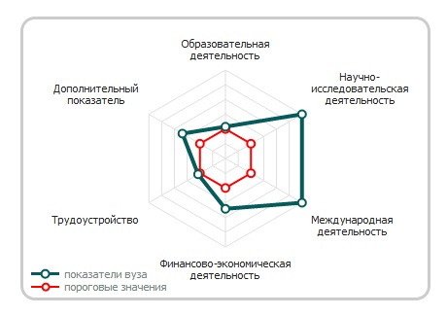
МОНИТОРИНГ ЭФФЕКТИВНОСТИ ВУЗОВ МИНОБРНАУКИ
ПРОИЗВОДСТВЕННОЕ СОБРАНИЕ ПРЕПОДАВАТЕЛЕЙ И СОТРУДНИКОВ
Notes:
(были доступны данные за 2018 год)

Slide 64
МЕЖДУНАРОДНЫЕ РЕЙТИНГИ
ПРОИЗВОДСТВЕННОЕ СОБРАНИЕ ПРЕПОДАВАТЕЛЕЙ И СОТРУДНИКОВ
801
-
1000
25
-
27
801
-
1000
14
-
17
ИНЖЕНЕРИЯ –
ЭЛЕКТРОТЕХНИЧЕСКАЯ И ЭЛЕКТРОННАЯ
451
-
500
10
-
11
501
-
601
10
-
13
ИНЖЕНЕРИЯ
И ТЕХНОЛОГИИ
ФИЗИКА И АСТРОНОМИЯ
401
-
450
14
-
15
КОМПЬЮТЕРНЫЕ НАУКИ
401
-
400
8
-
11
122
30
601
-
801
14
-
20
ФИЗИЧЕСКИЕ НАУКИ
82
18
712
39
1933

Slide 65
ПРОИЗВОДСТВЕННОЕ СОБРАНИЕ ПРЕПОДАВАТЕЛЕЙ И СОТРУДНИКОВ
НАЦИОНАЛЬНЫЕ РЕЙТИНГИ

Slide 66
ПРОИЗВОДСТВЕННОЕ СОБРАНИЕ ПРЕПОДАВАТЕЛЕЙ И СОТРУДНИКОВ
ЗАДАЧИ УНИВЕРСИТЕТА В РАМКАХ РЕАЛИЗАЦИИ ПРОГРАММЫ РАЗВИТИЯ НГТУ НА 2019/20 УЧЕБНЫЙ ГОД

Slide 67
ПРОИЗВОДСТВЕННОЕ СОБРАНИЕ ПРЕПОДАВАТЕЛЕЙ И СОТРУДНИКОВ
ЗАДАЧИ УНИВЕРСИТЕТА
В РАМКАХ РЕАЛИЗАЦИИ ПРОГРАММЫ РАЗВИТИЯ НГТУ НА 2019/20 УЧЕБНЫЙ ГОД
Завершение перехода образовательных программ на ФГОС 3++.
Подготовка и проведение аккредитации по отдельным образовательным программам (Реклама и связи с общественностью и др.).
Работа по повышению качества научных публикаций (доведение доли журнальных публикаций в общей численности публикаций WoS, Scopus до 60%, а в Q1, Q2 – до 25%).
Завершение реконструкции и ввод в эксплуатацию производственно-технологического корпуса.
Увеличение объемов НИОКР в расчете на одного НПР до 550 тыс. руб. за счет комплекса мероприятий по реорганизации научно-инновационной инфраструктуры и повышении доли активных в научном плане НПР (план – 530 тыс. руб. на 2020 год).
Создание и внедрение в учебный процесс MOOKов НГТУ с финансированием на конкурсной основе.
Открытие новых УГСН (не менее 1).

Slide 68
ПРОИЗВОДСТВЕННОЕ СОБРАНИЕ ПРЕПОДАВАТЕЛЕЙ И СОТРУДНИКОВ
ЗАДАЧИ УНИВЕРСИТЕТА
В РАМКАХ РЕАЛИЗАЦИИ ПРОГРАММЫ РАЗВИТИЯ НГТУ НА 2019/20 УЧЕБНЫЙ ГОД
Апробация внедренного электронного документооборота.
Создание новых базовых кафедр (не менее 3-х).
Общественная аккредитация ОП (не менее 2-х).
Интеграция Сибирского политехнического колледжа в НГТУ (в случае положительного решения Минобрнауки России).
Ввод в эксплуатацию совместно с Министерством образования НСО Кванториума (детского Технопарка) и Дома научных коллабораций для школьников.
Выполнение целевых показателей Программы развития на 2019.
Организация пропускного режима.
15. Подготовка и участие в конкурсах НИУ и ТОП-5/100
16. Проведение плановой кампании по избранию ректора (9 июля 2020 года заканчиваются полномочия ректора и его команды).

Slide 69
ПРОИЗВОДСТВЕННОЕ СОБРАНИЕ ПРЕПОДАВАТЕЛЕЙ И СОТРУДНИКОВ
Новосибирский государственный
технический университет НЭТИ
nstu.ru
30 августа 2019 года

